Slide 1
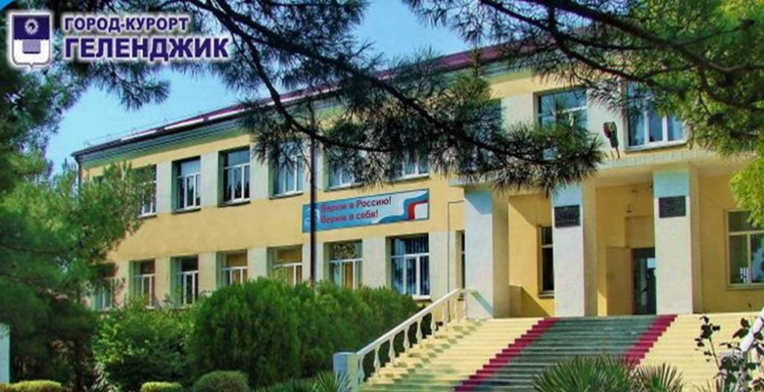
Мбоу оош № 10 имени Атамана головатого муниципального образования город-курорт геленджик
*Мероприятия краевого конкурса оборонно-массовой и военно-патриотической работы памяти маршала Жукова Г.К.

Slide 2
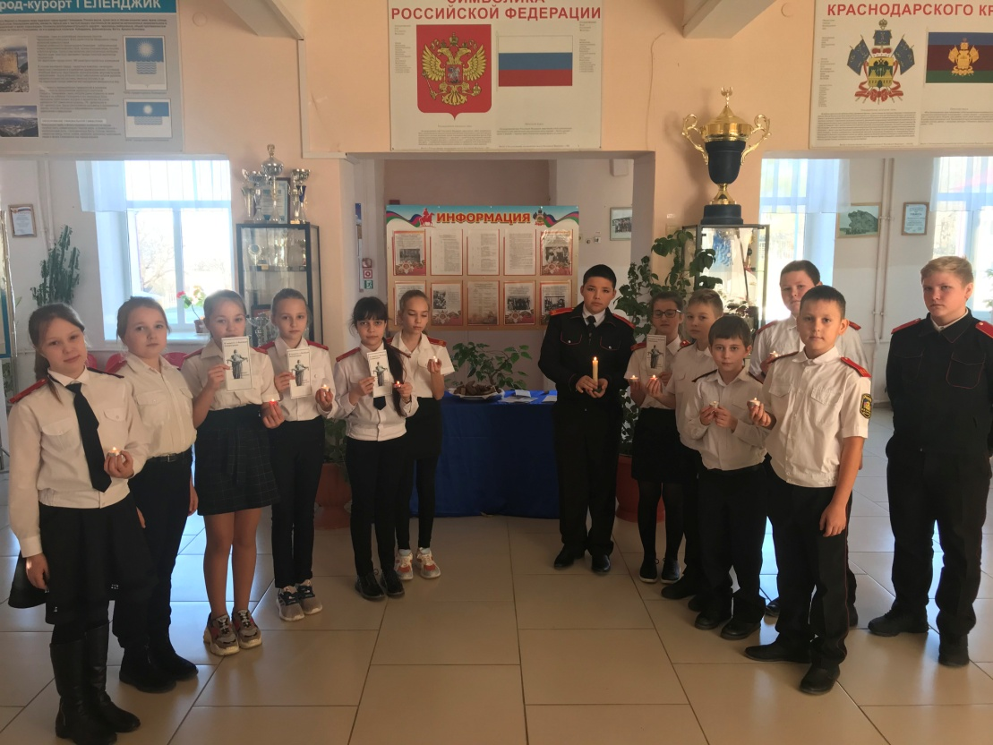
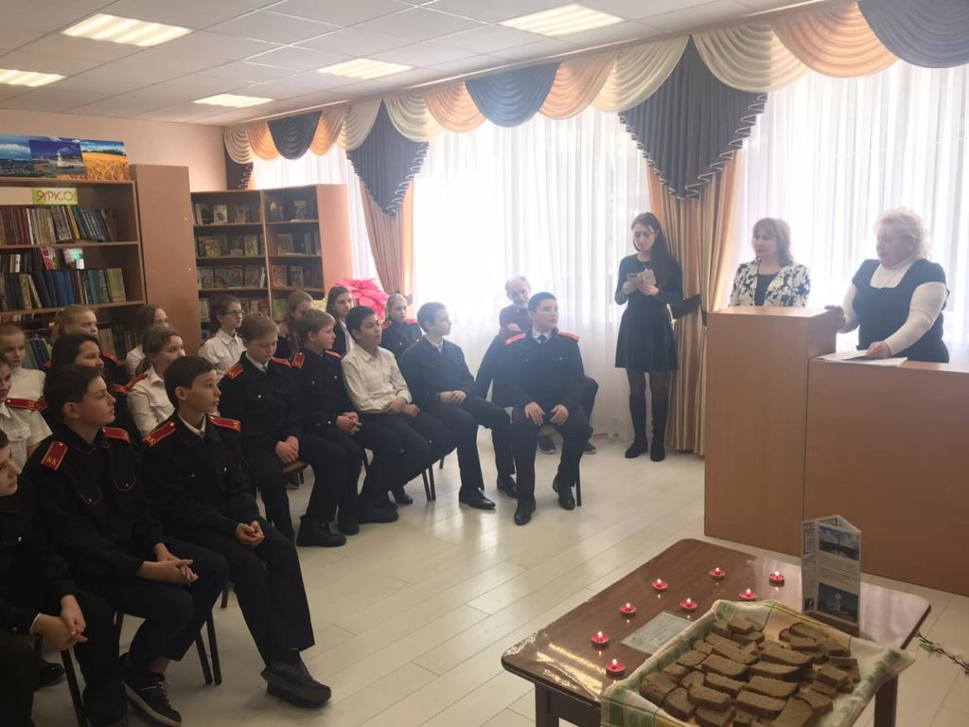
«Зимний рубеж» (январь-февраль)
18 января дан старт Всероссийской акции «Блокадный хлеб» в память о защитниках и жителях блокадного Ленинграда

Slide 3
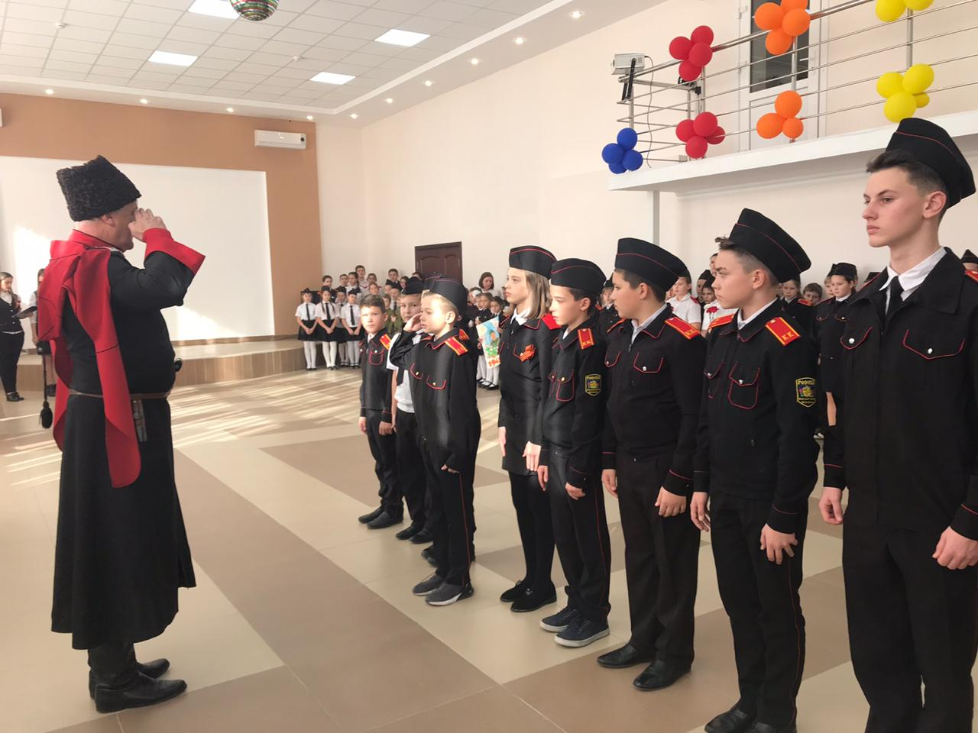
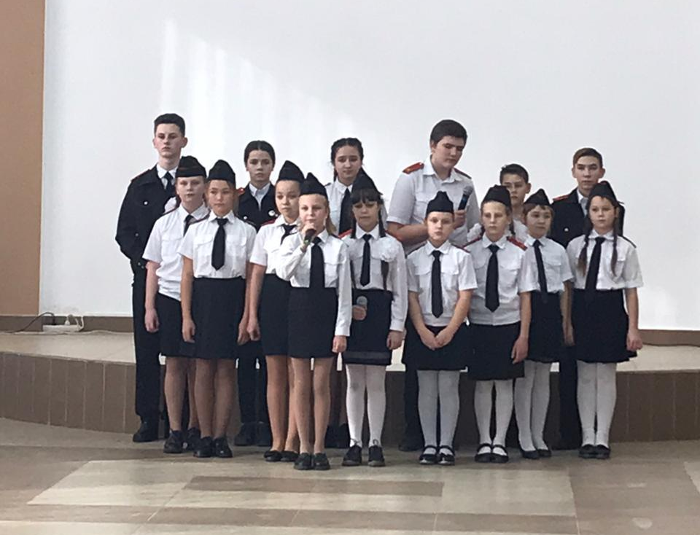
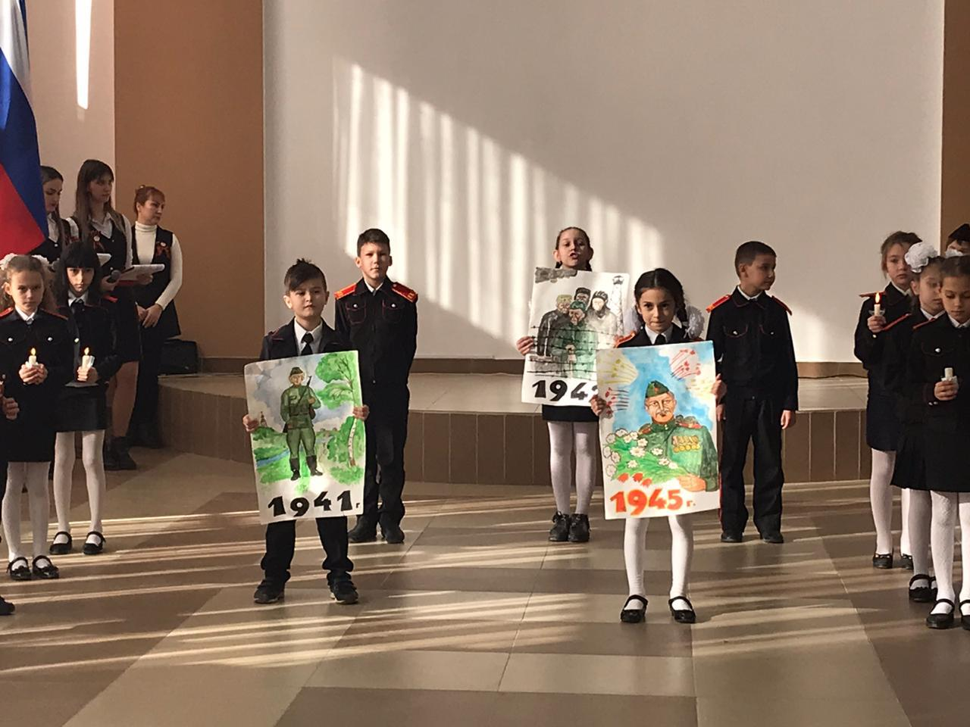
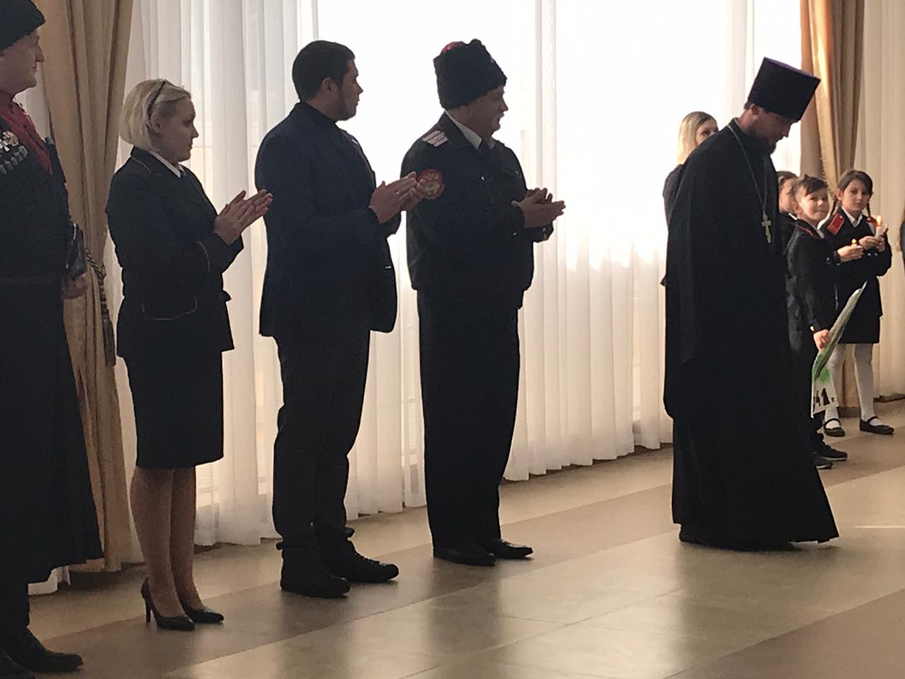
23 января состоялось торжественные открытие месячника оборонно-массовой и военно-патриотической работы, в рамках которого командирами отрядов были получены задания.

Slide 4
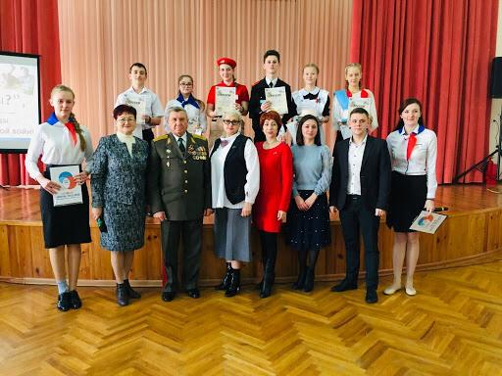
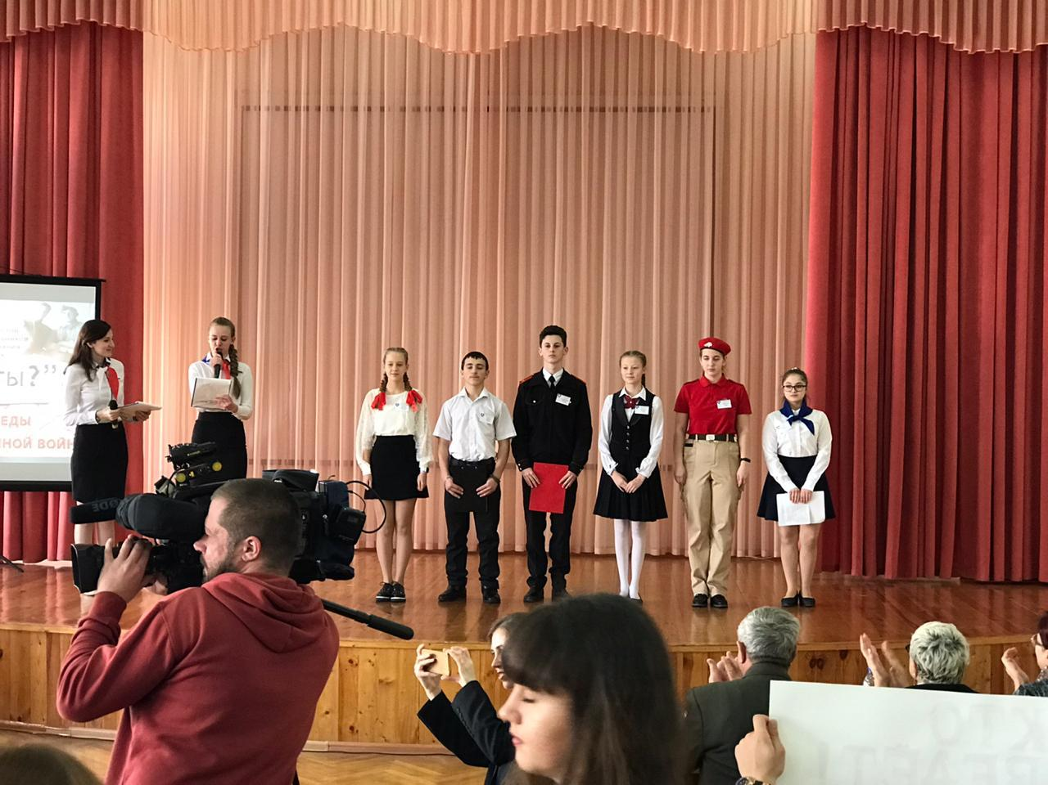
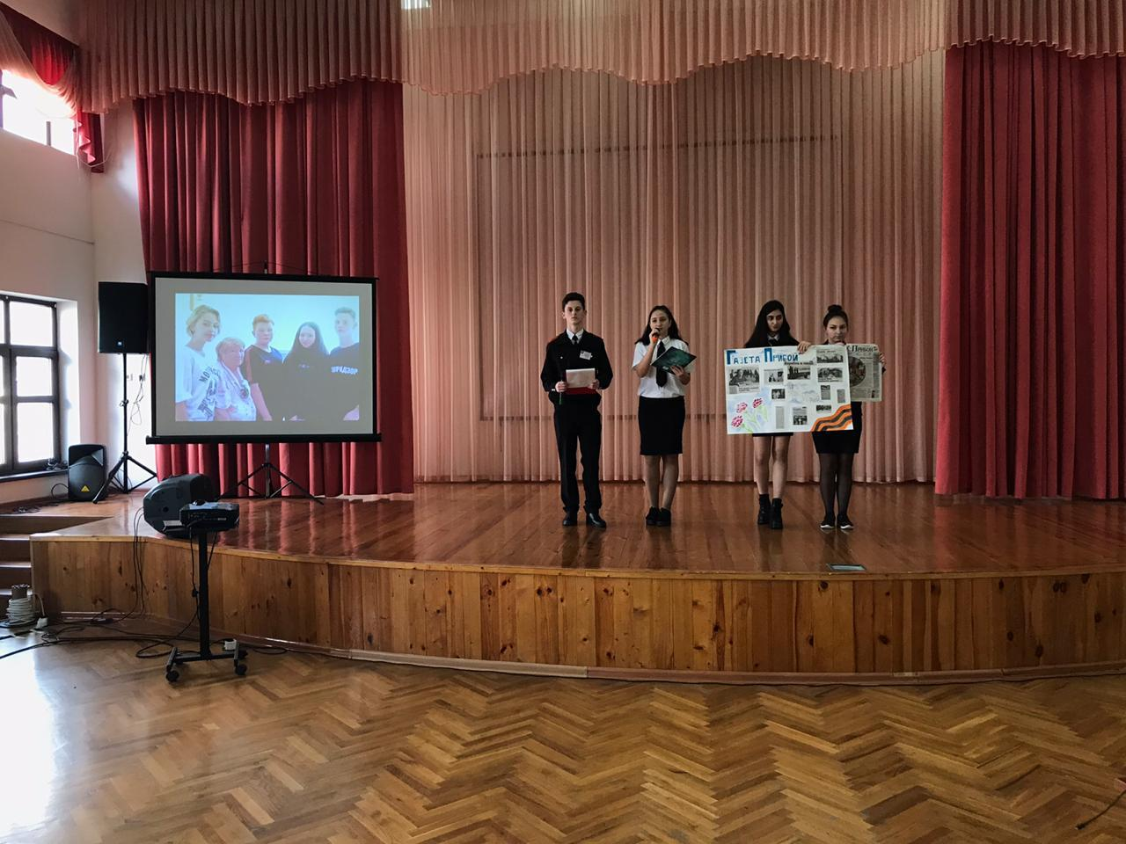
13 февраля атаман нашей школы принял участие в муниципальном конкурсе активистов РДШ «Лидер ли ты?», где представил инновационный проект, который направлен на сохранение памяти о ветеранах войны и занял 3 место.

Slide 5
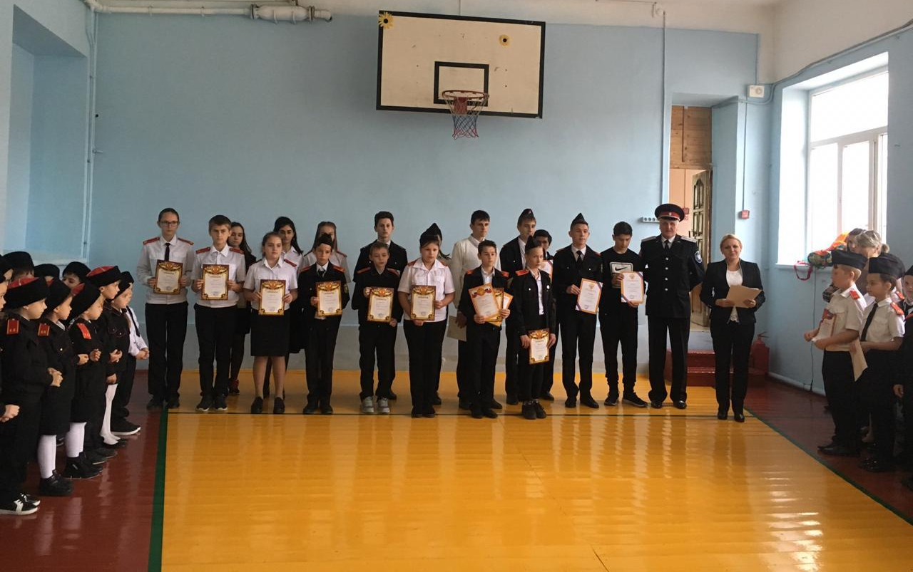
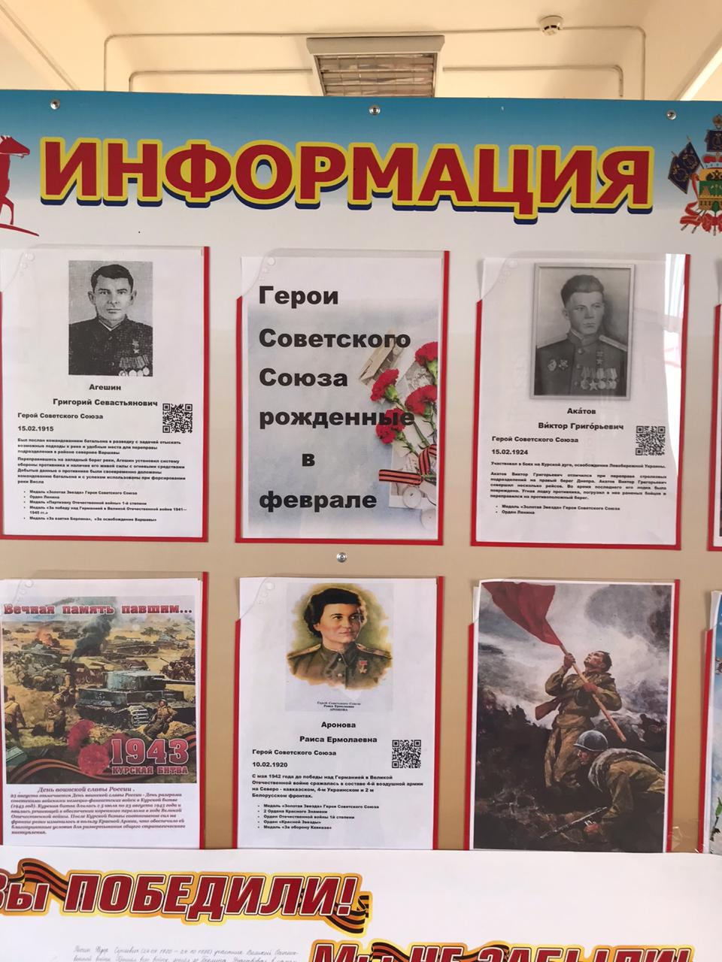
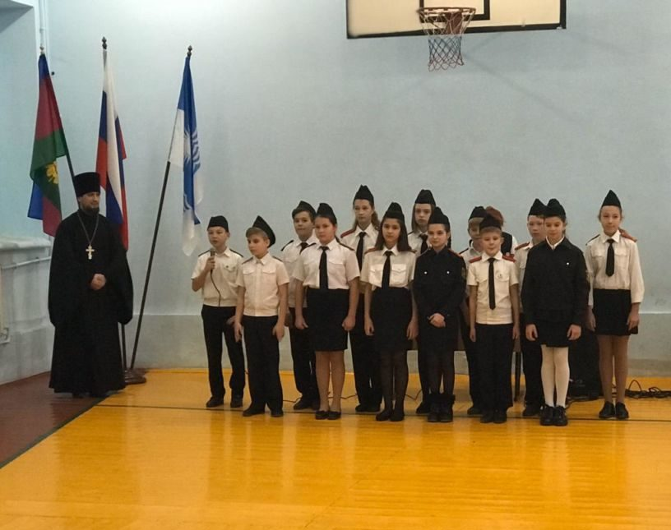
27 февраля — Торжественная линейка с поведением итогов конкурсов, посвященных Великой Отечественной войне. Участие во всероссийском проекте «Памяти Героев».

Slide 6
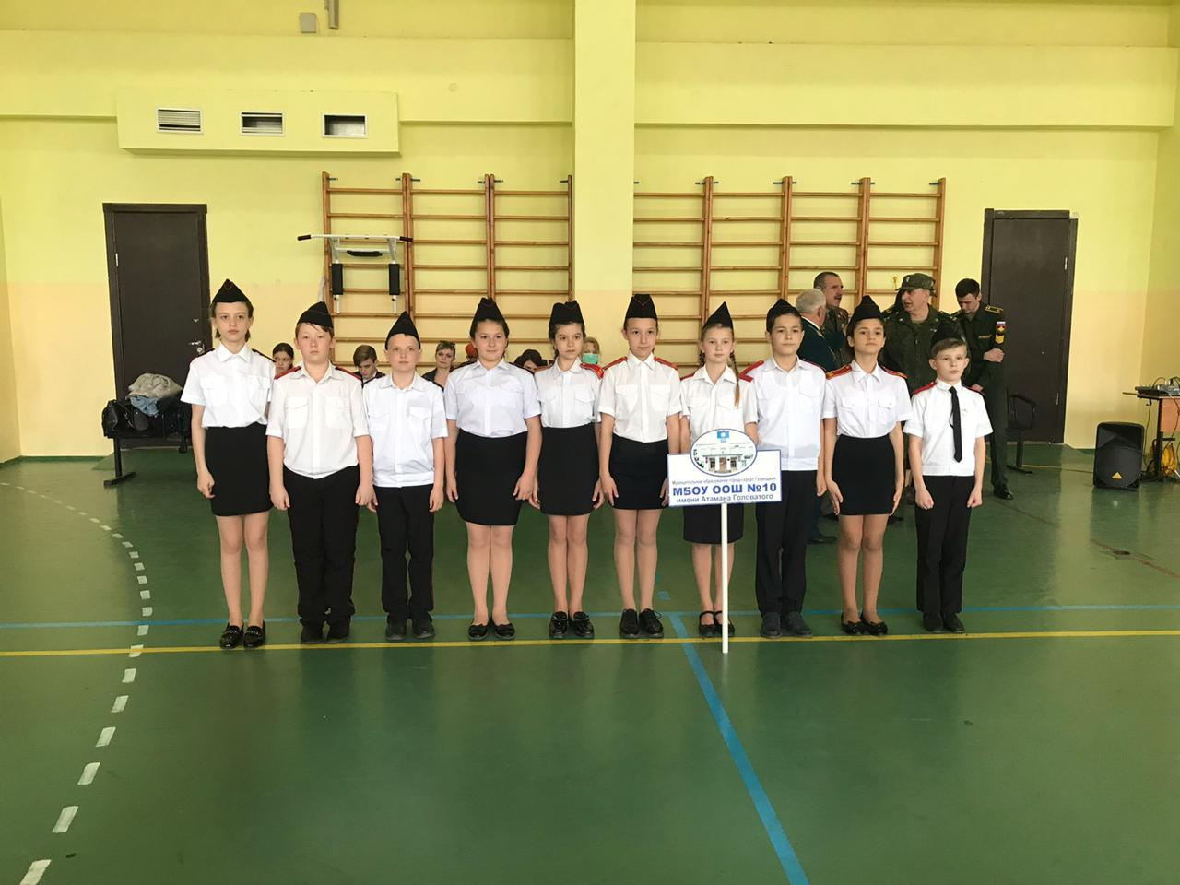
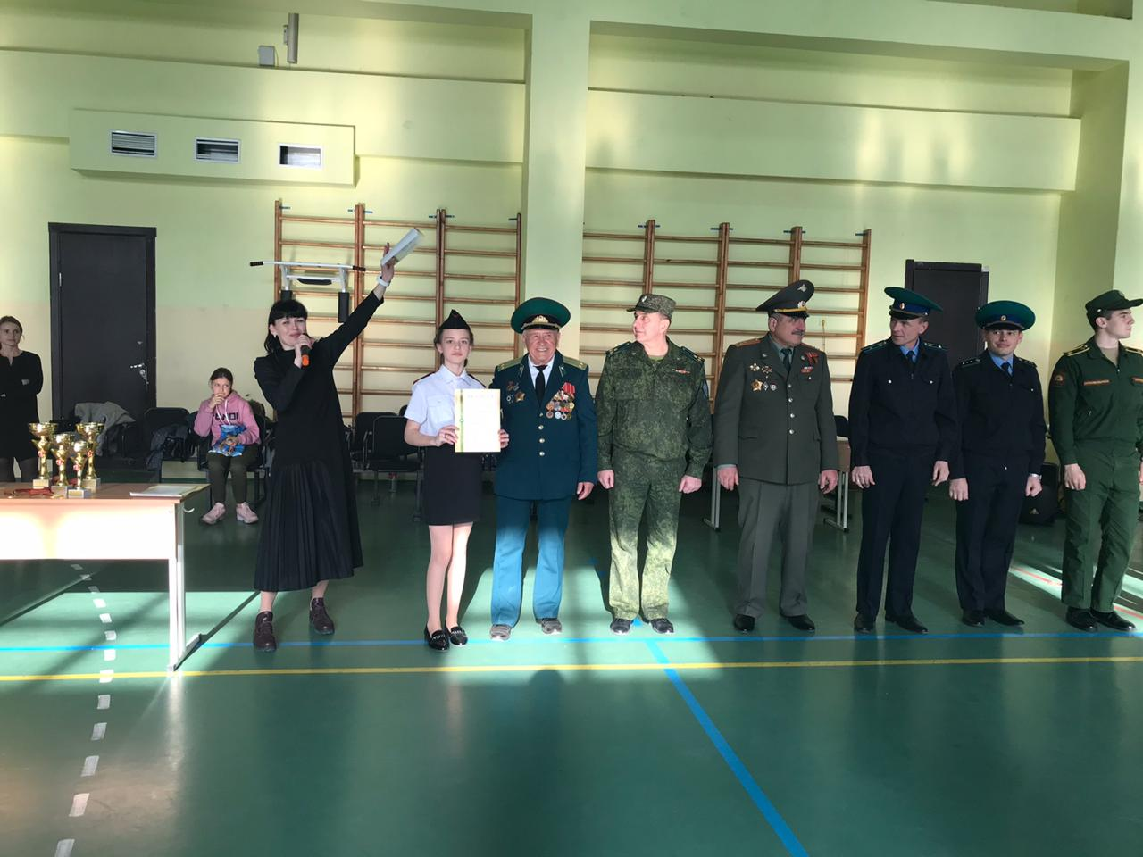
«МаРШ победы» (март-май)
13 марта - Участие 5 класса в городском смотре-конкурсе строя и песни «Марш победителей» юнармейских отрядов муниципального образования г-к Геленджик, где заняли 3 место.

Slide 7
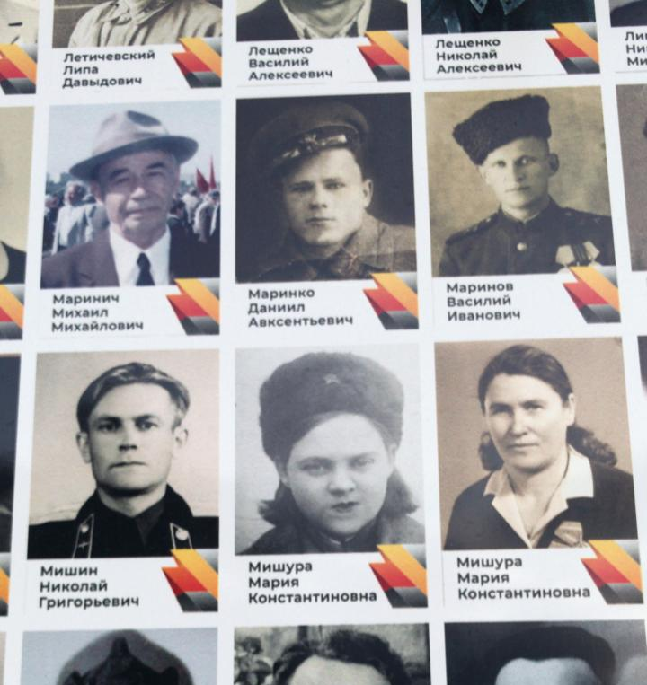
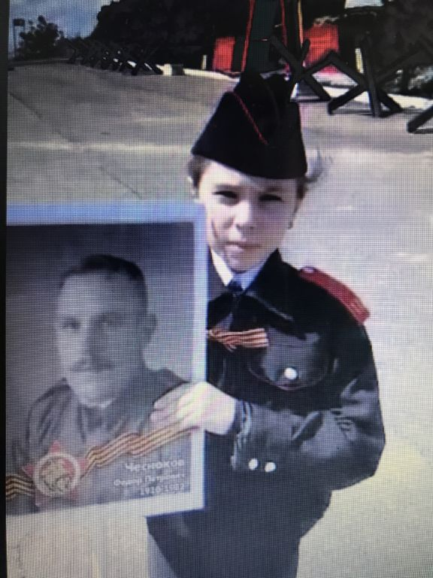
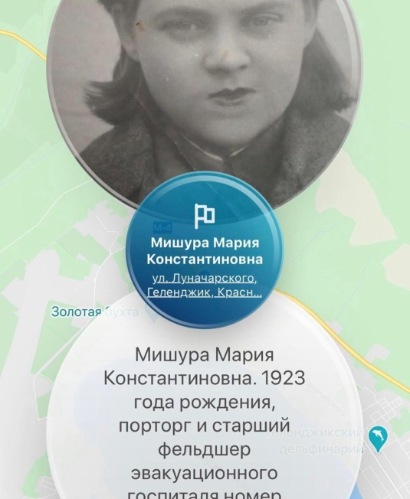
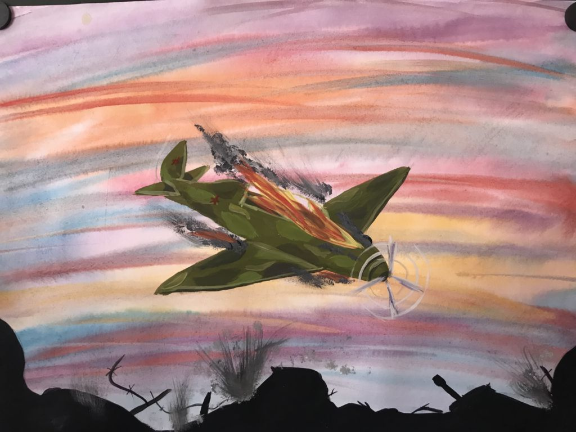
13 апреля – участие в дистанционном всероссийском депозитарии «Лица Победы»
16 апреля – участие в дистанционном муниципальном проекте «Бессмертный полк» г. Геленджик
17 апреля- участие в дистанционном всероссийском конкурсе
«И помнит мир спасенный»
28 апреля - участие в дистанционной платформе «Школьник помнит» в рамках проекта «Дорога памяти»

Slide 8
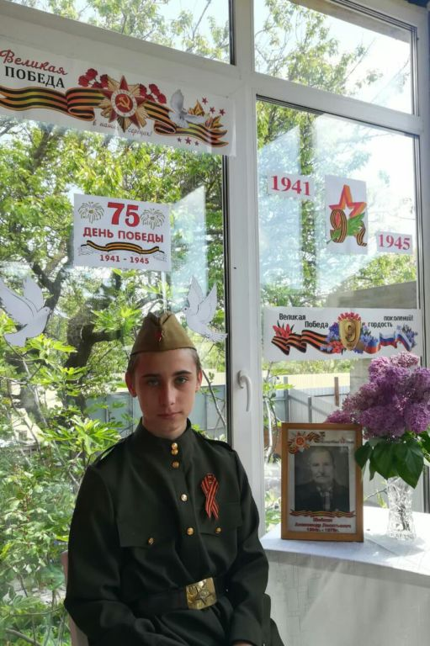
1 мая участие во Всероссийской акции «Окна Победы»
2 мая участие во Всероссийском онлайн флешмобе «Мой ветеран – наставник»
3 мая участие во Всероссийской акции «Мы всё равно скажем Вам спасибо»
4 мая участие в международной акции «Георгиевская ленточка»
5 мая участие во Всероссийской акции «Письма Победы»
6 мая участие во Всероссийской онлайн акции «Наследники Победы»
7 мая Всероссийский проект «Памяти Героев»

Slide 9
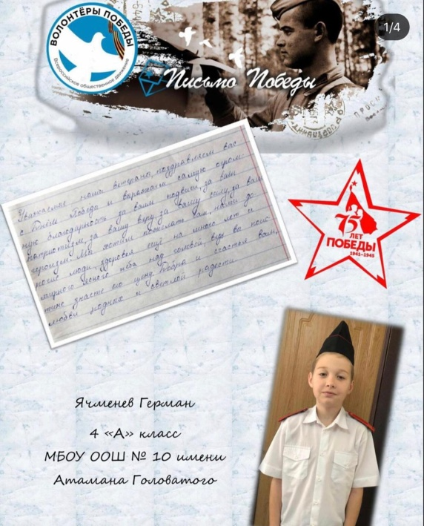
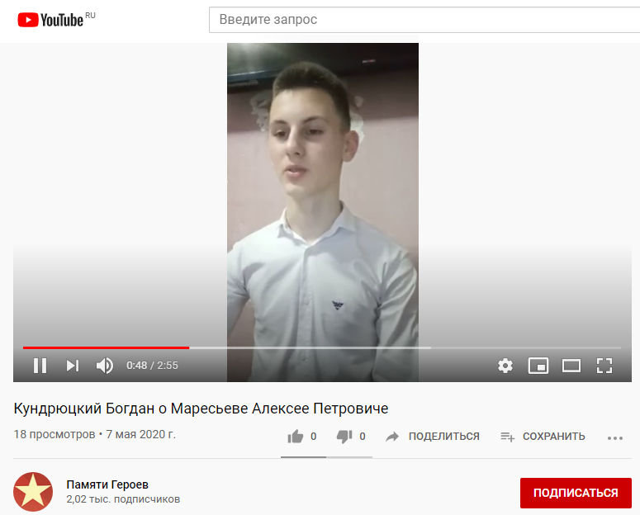
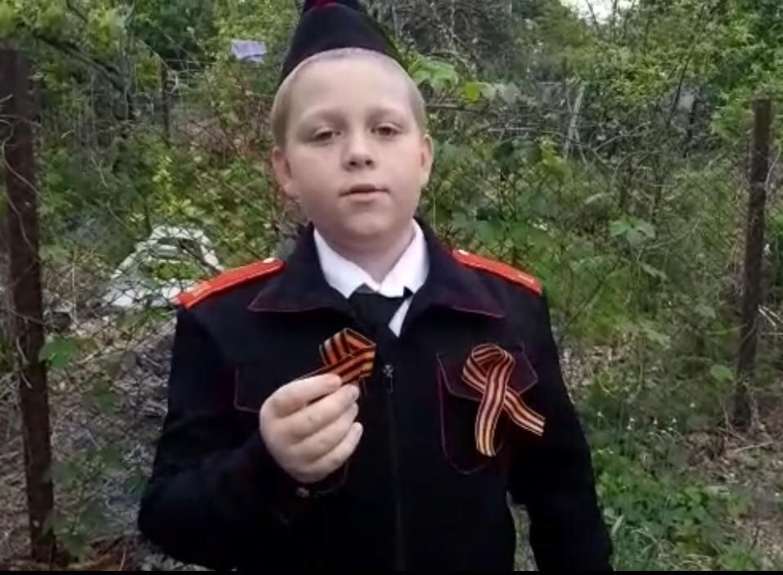
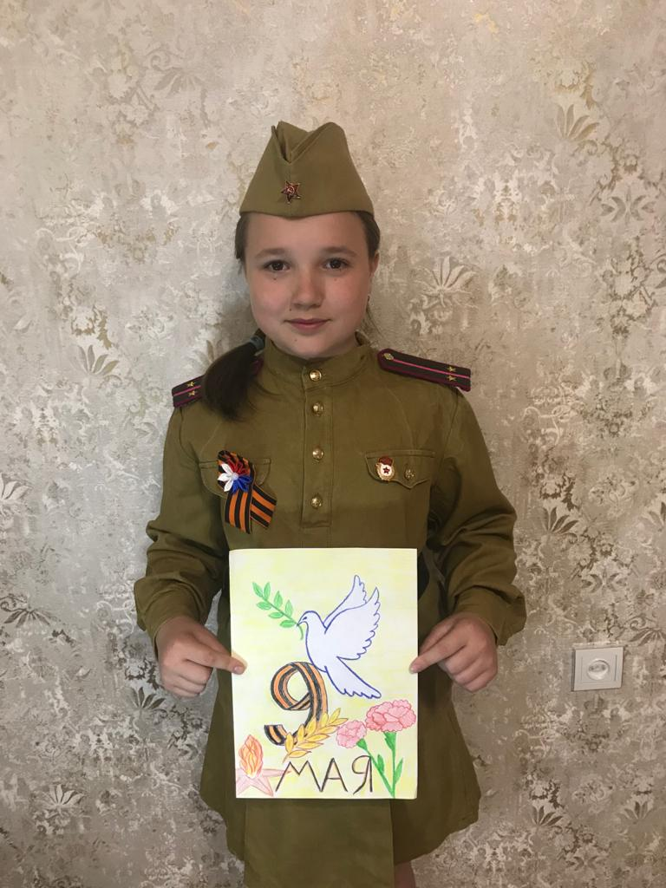
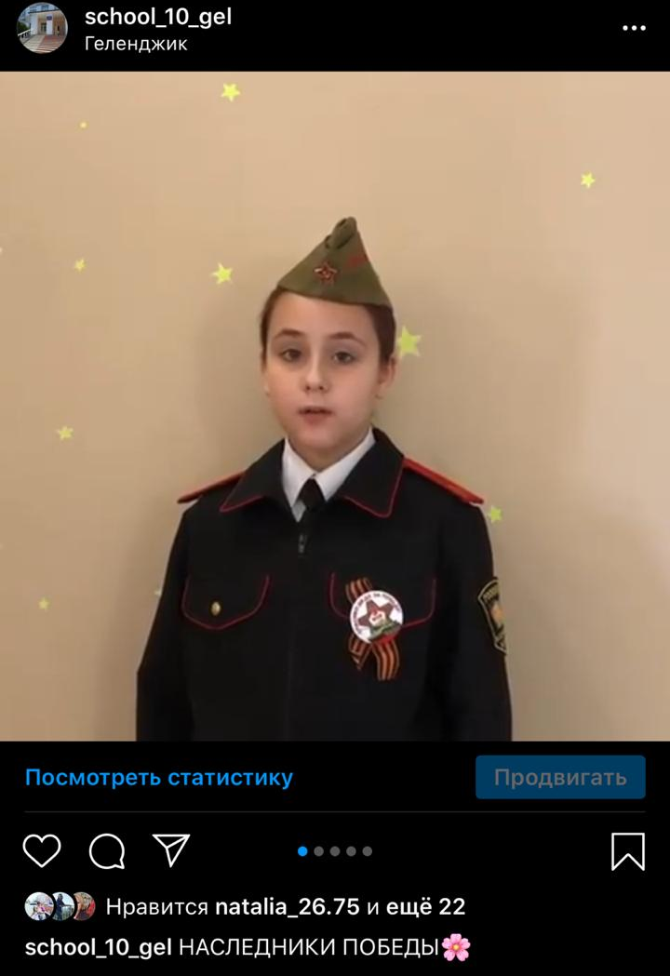
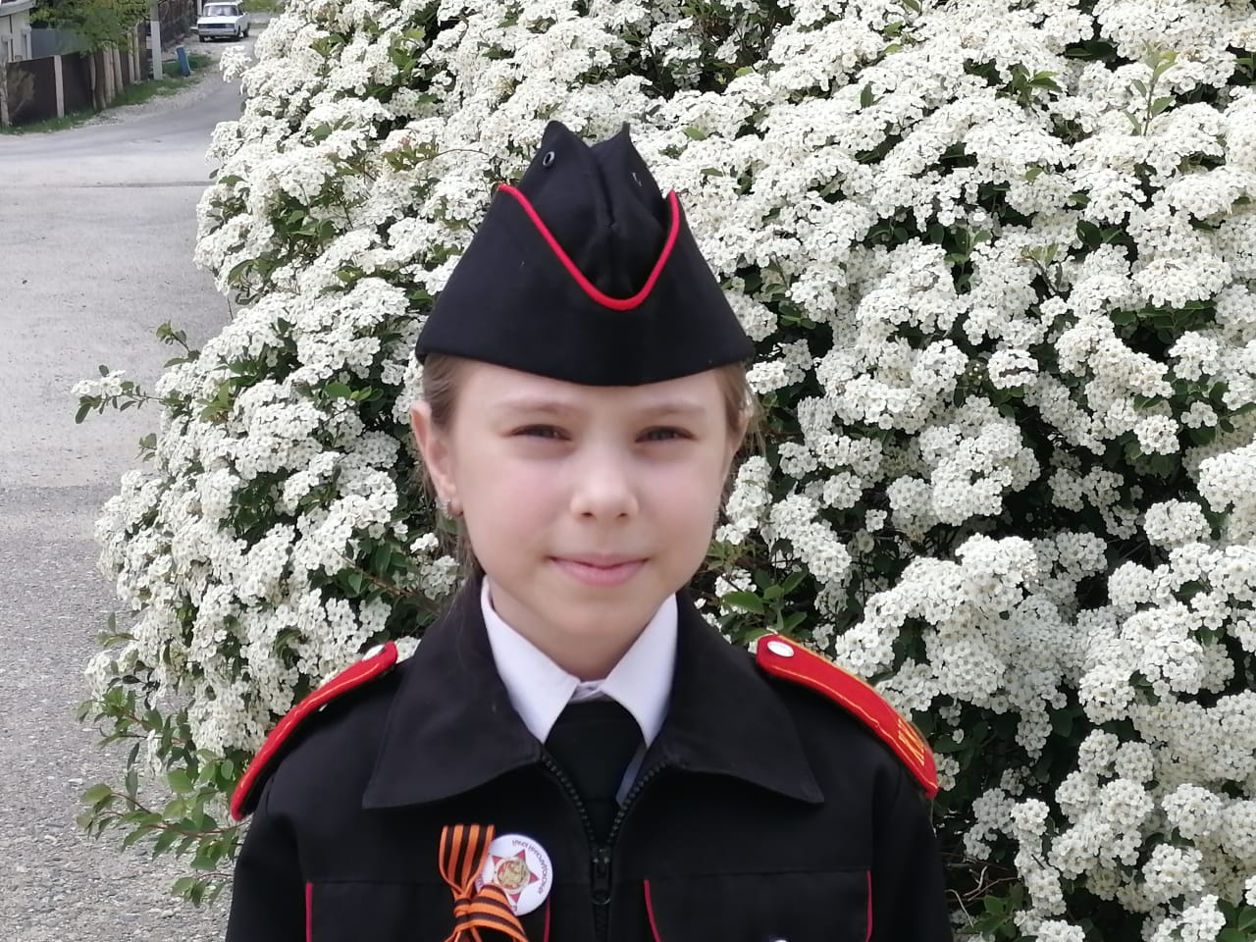
«Письма Победы»
«Георгиевская ленточка»
«Памяти Героев»
«Мы все равно скажем спасибо!»
«Мой ветеран - мой наставник»
«Наследники победы»

Slide 10
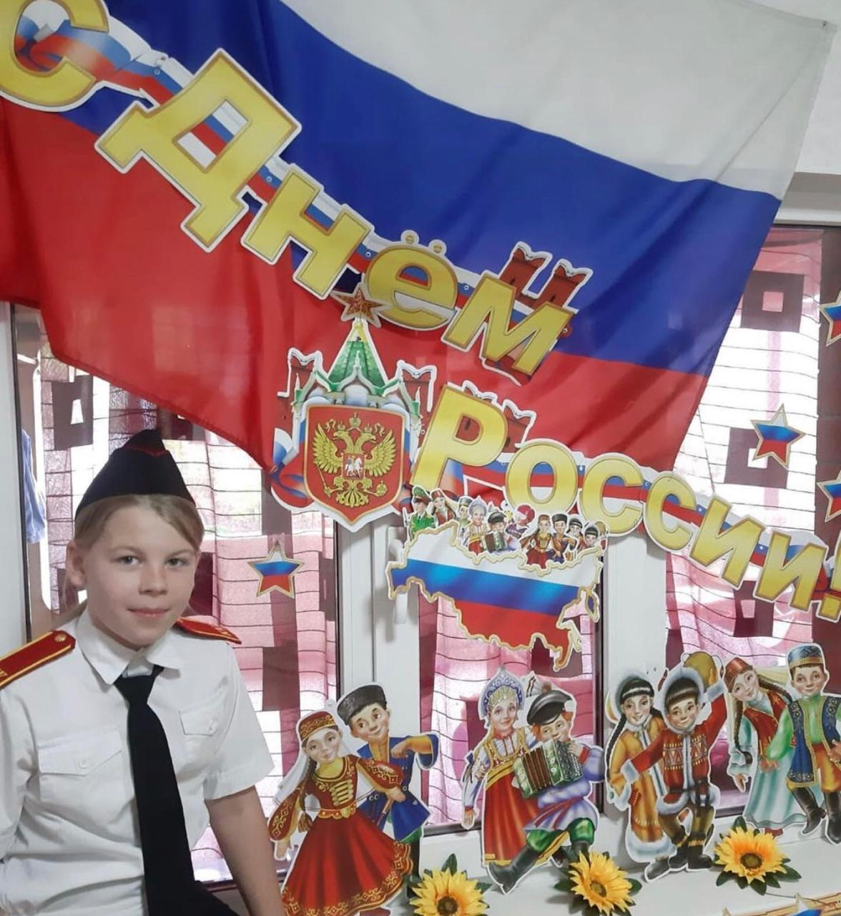
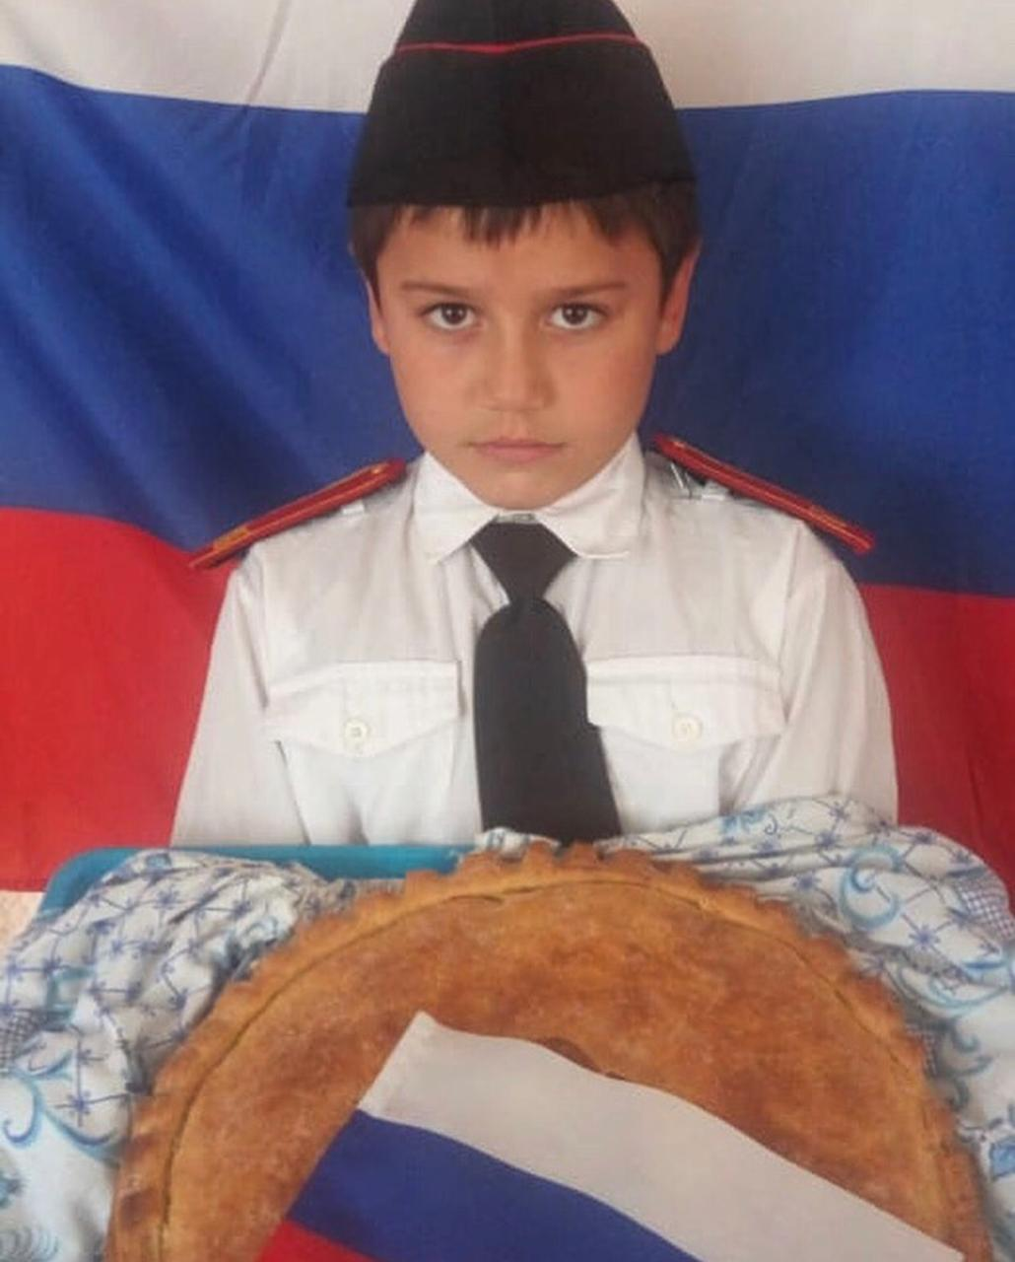
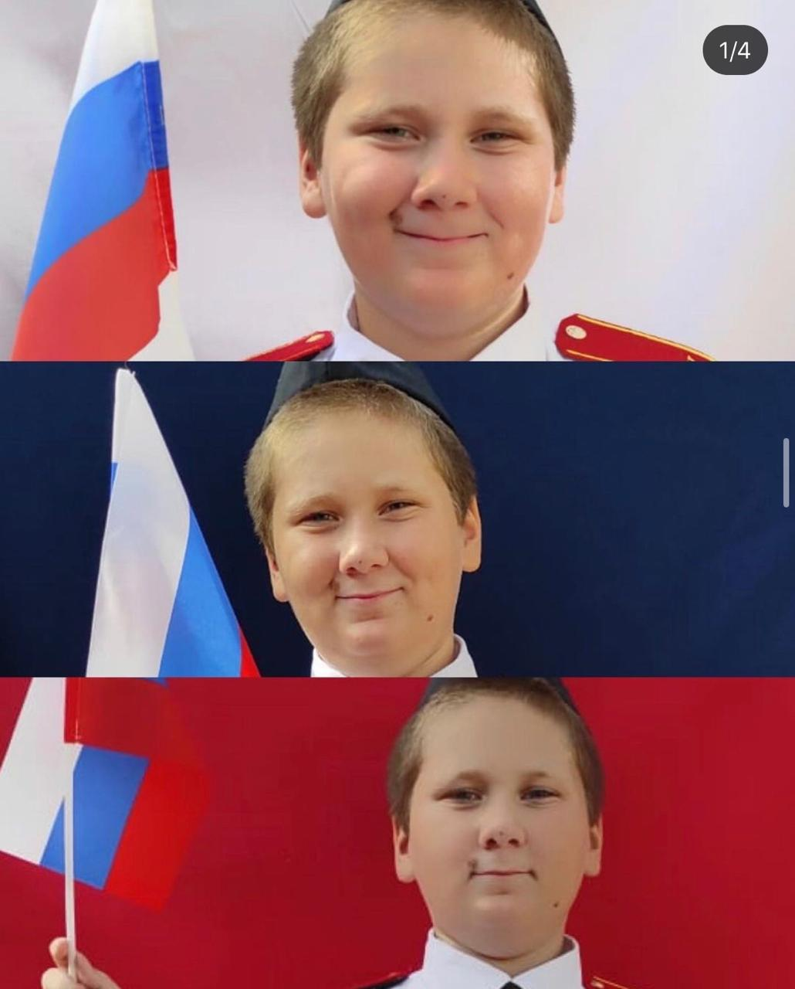
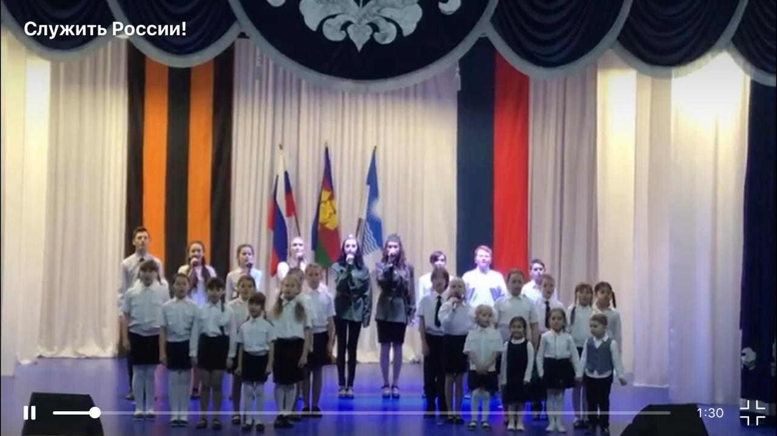
Летнее наступление (июнь-август)
8-12 июня – участие в мероприятиях, посвященных Дню России:
Всероссийская Акция «Испеки пирог и скажи спасибо»
Всероссийская Акция «За семью, за Родину, за Россию»
Флешмоб «ОКНА России»
Челлендж «Русские Рифмы»

Slide 11
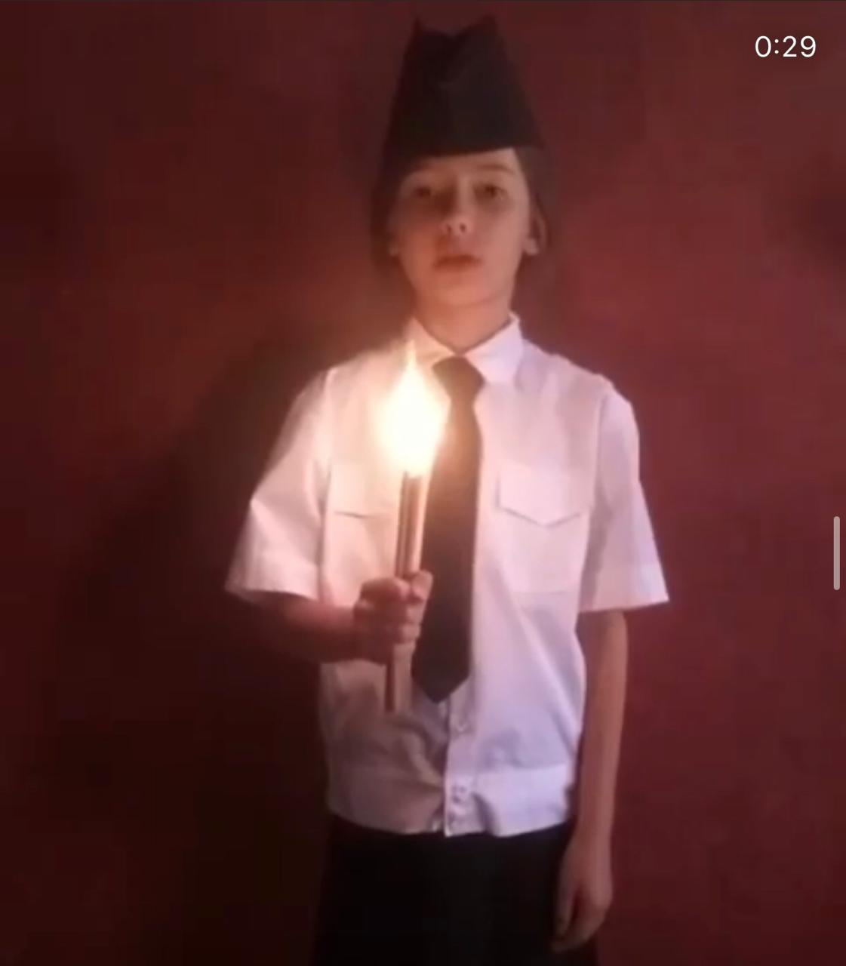
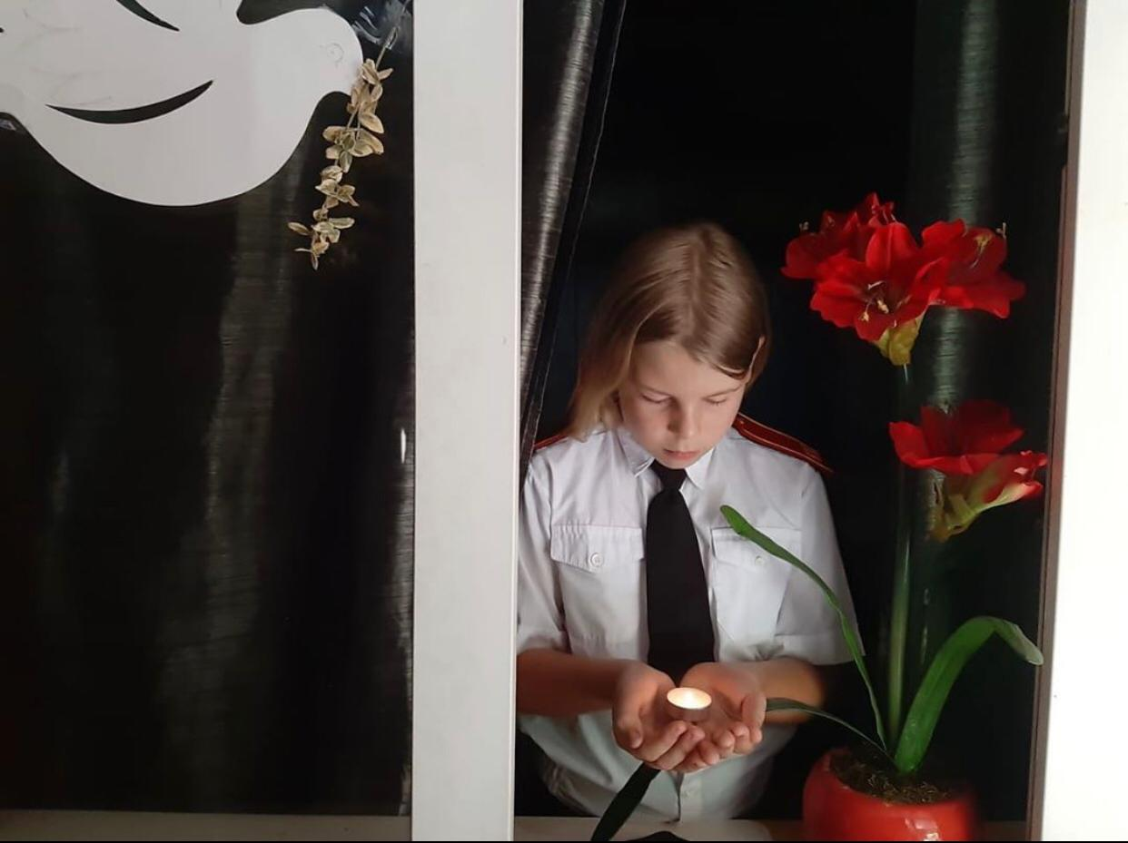
22 июня – участие во Всероссийской онлайн акции «Свеча Памяти», посвященной памяти погибшим солдатам в Великой Отечественной войне

Slide 12
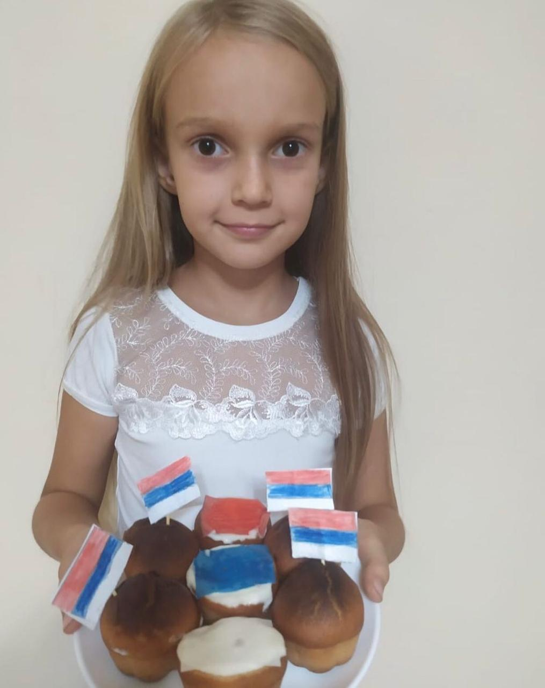
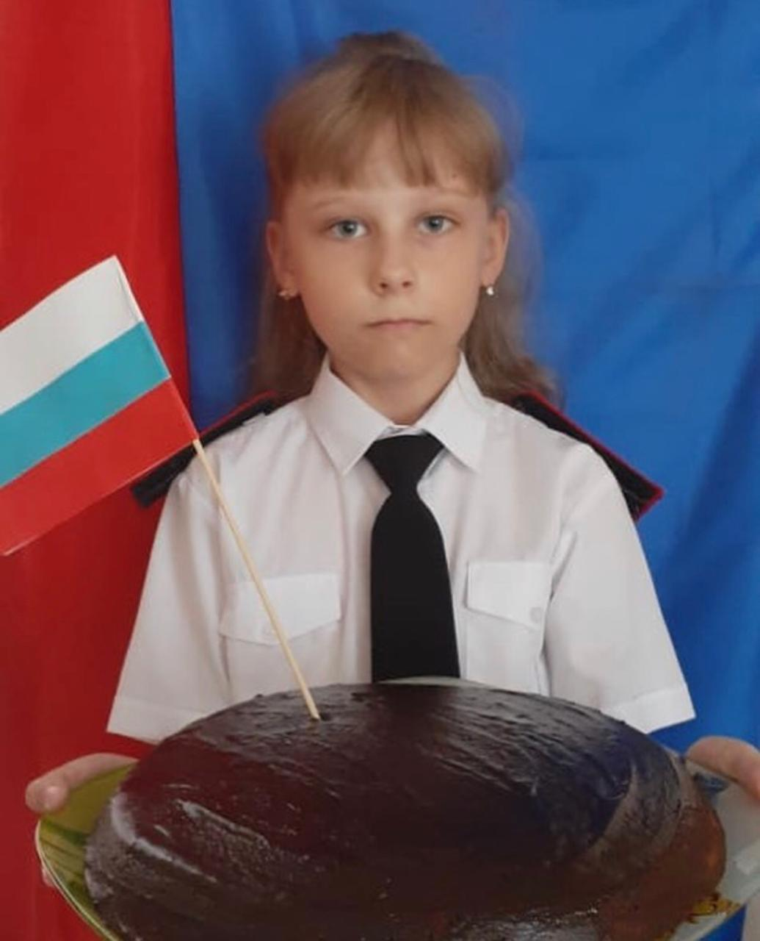
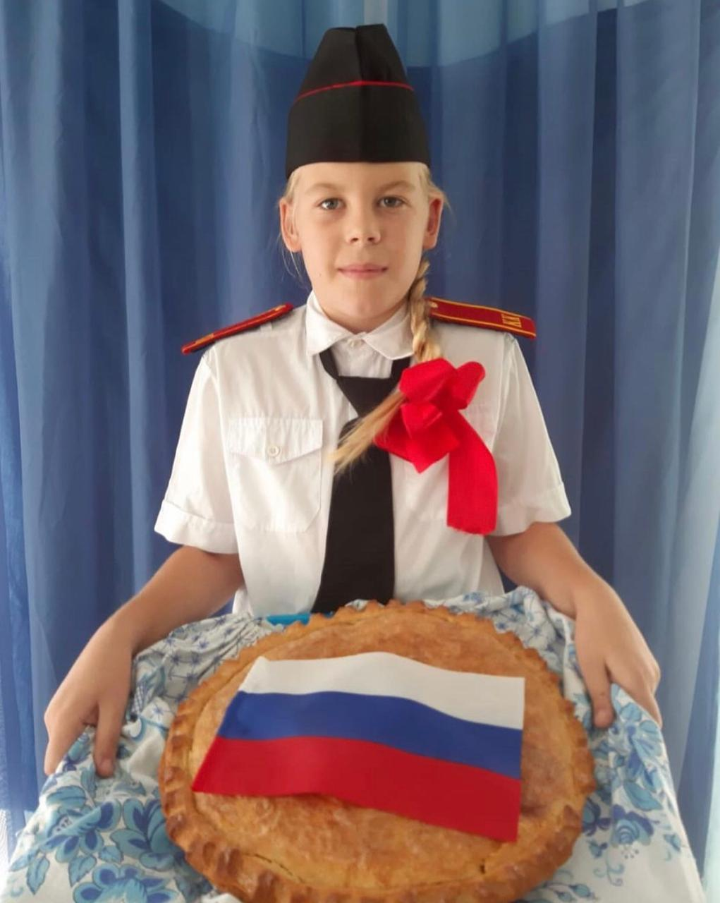
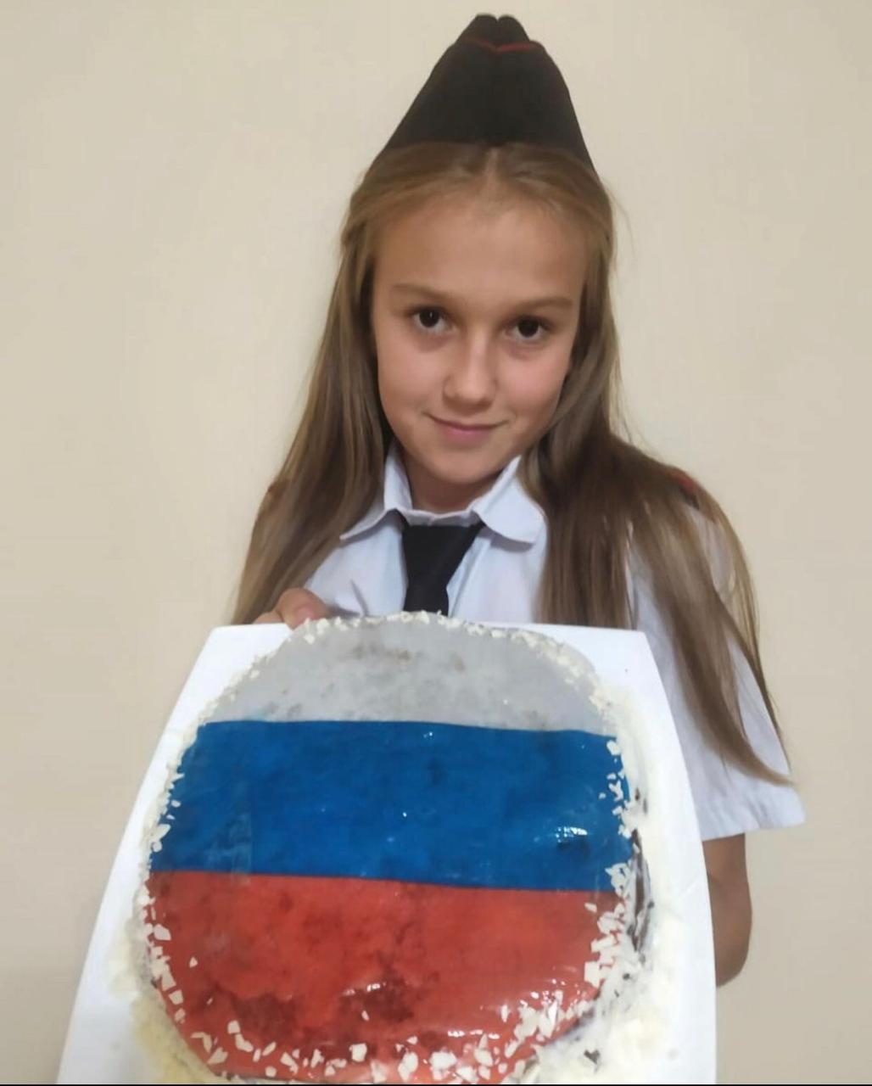
20-22 августа участие в мероприятиях, посвященных Дню Государственного флага:
Всероссийский челлендж «Сладкая история»
Всероссийский фоточеллендж «Цвета моей Родины»

Slide 13
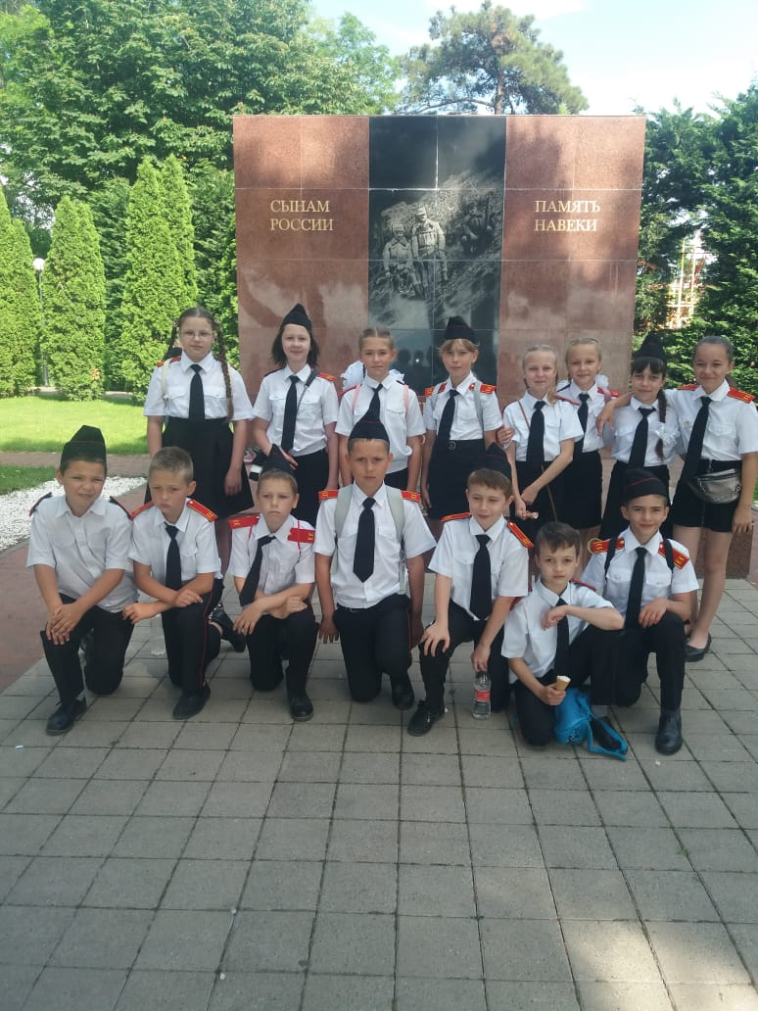
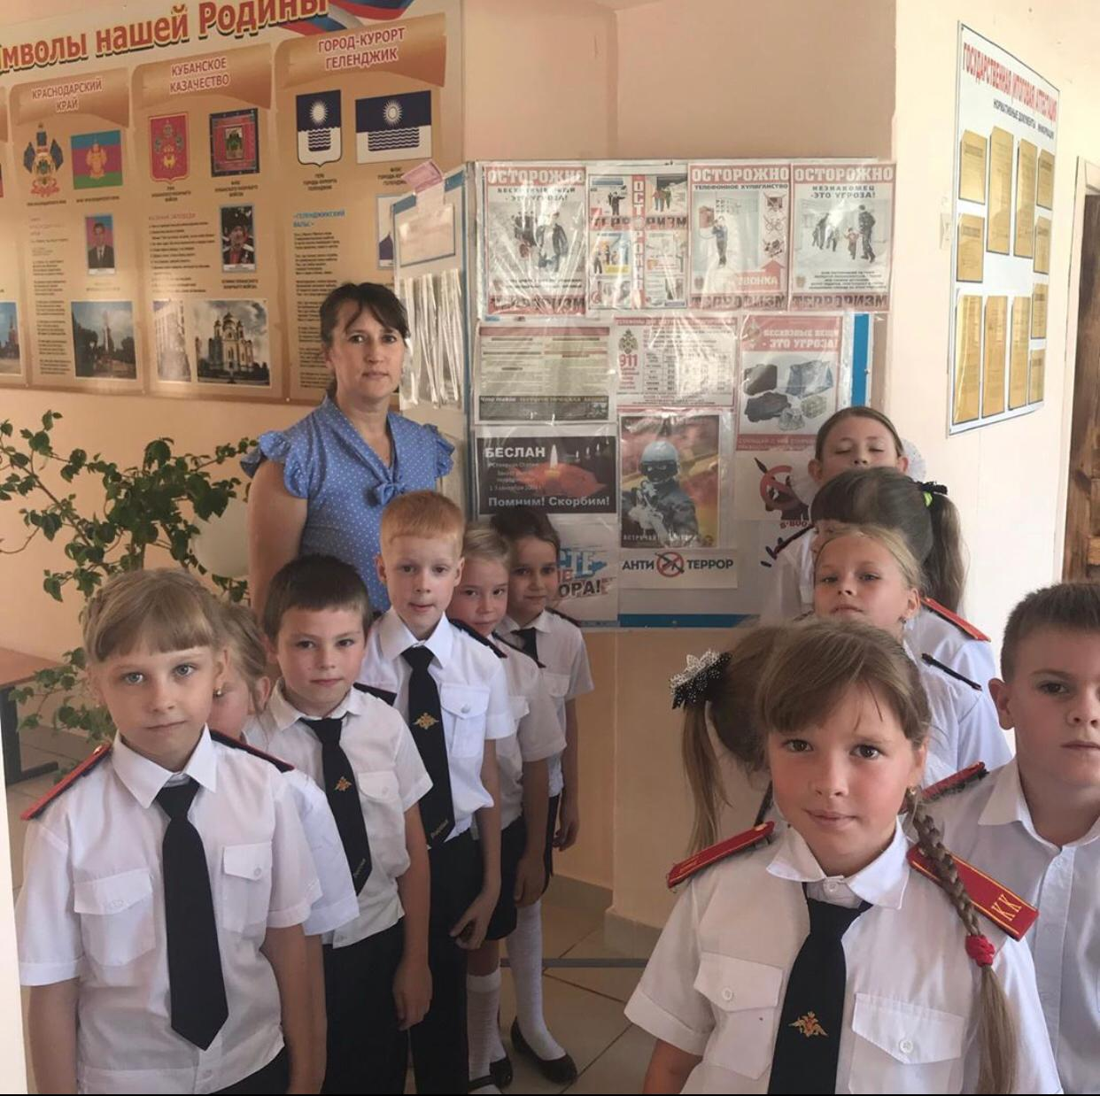
«Осенний прорыв» (сентябрь-октябрь)
3 сентября – общешкольная акция, посвященная Дню памяти жертвам Беслана и окончанию Второй Мировой Войны
7 сентября – участие во всероссийской акции, посвященной памятным мемориалам Великой Отечественной Войны «Для ЮИД это важно»

Slide 14
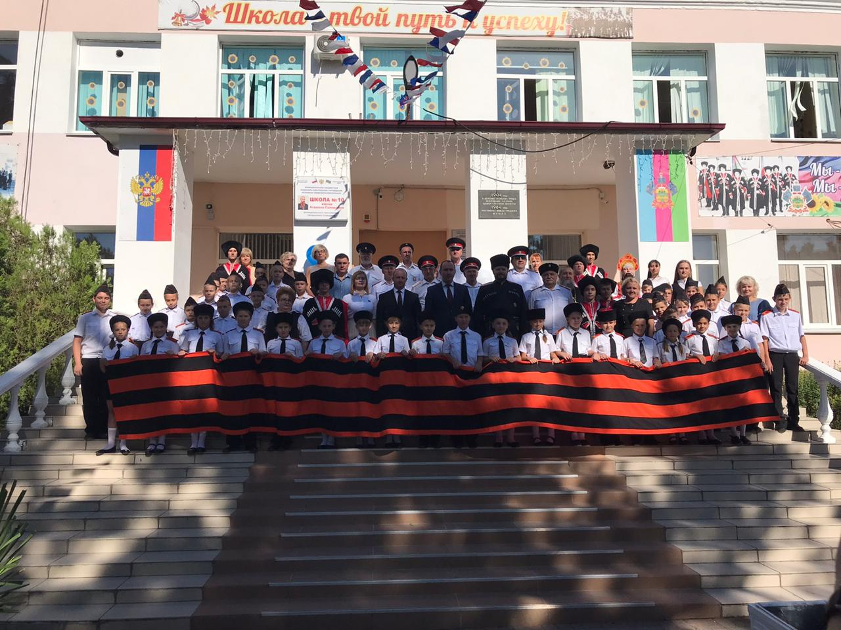
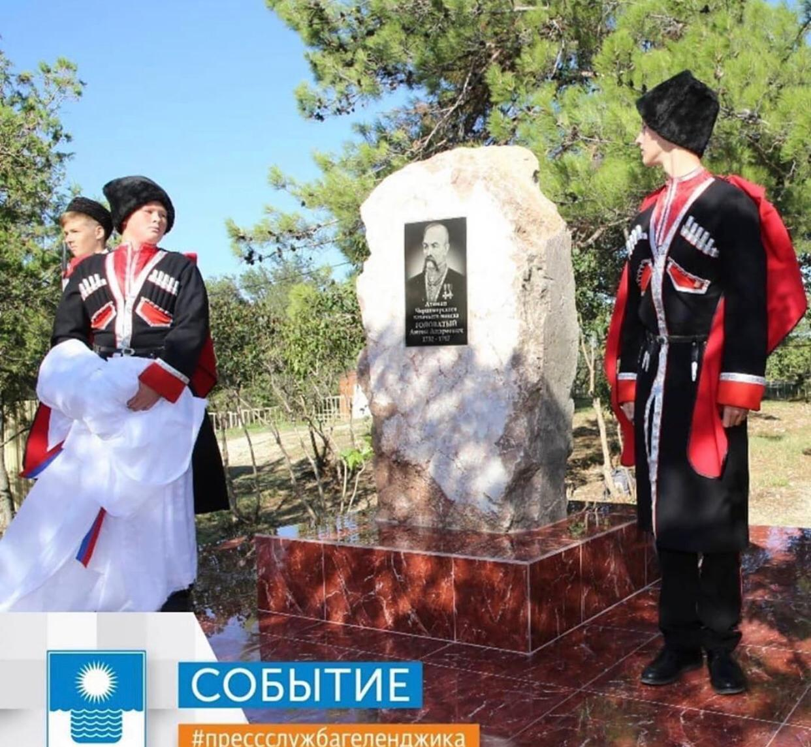
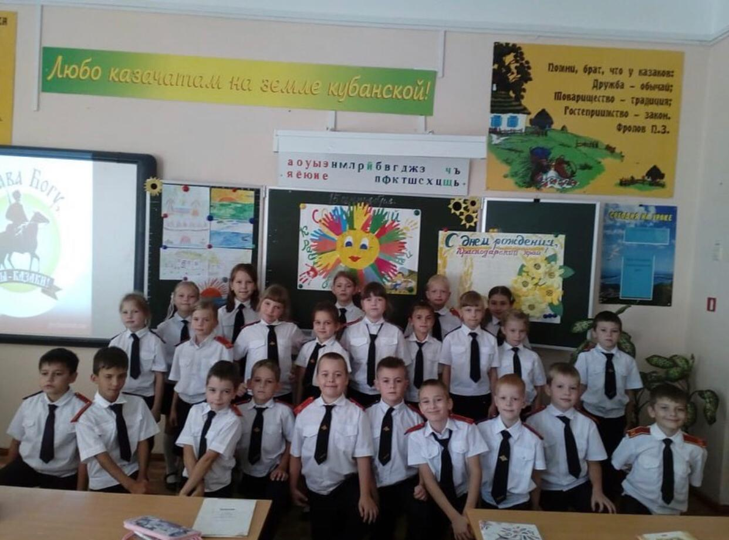
15 сентября – Торжественная линейка, посвященная Дню образования Кубанского Казачества и открытие мемориала Атаману Головатому

Slide 15
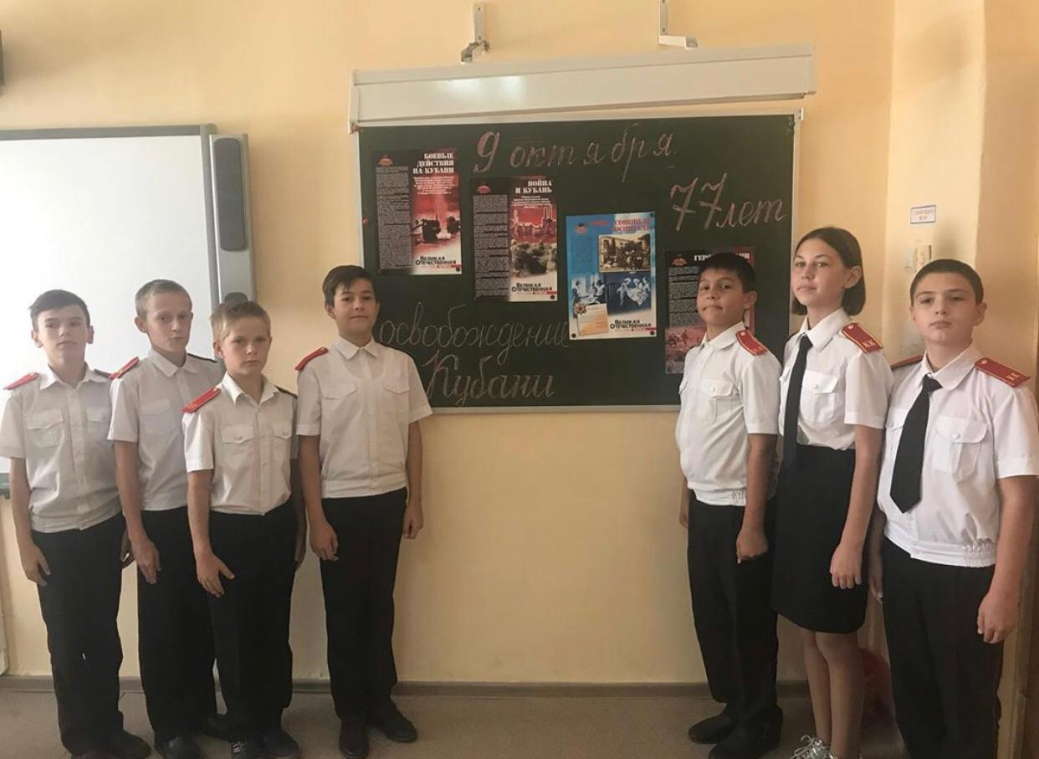
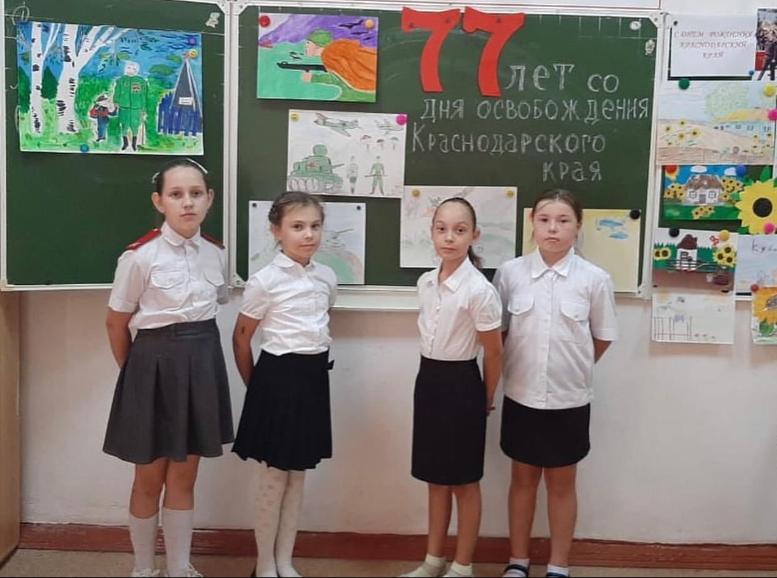
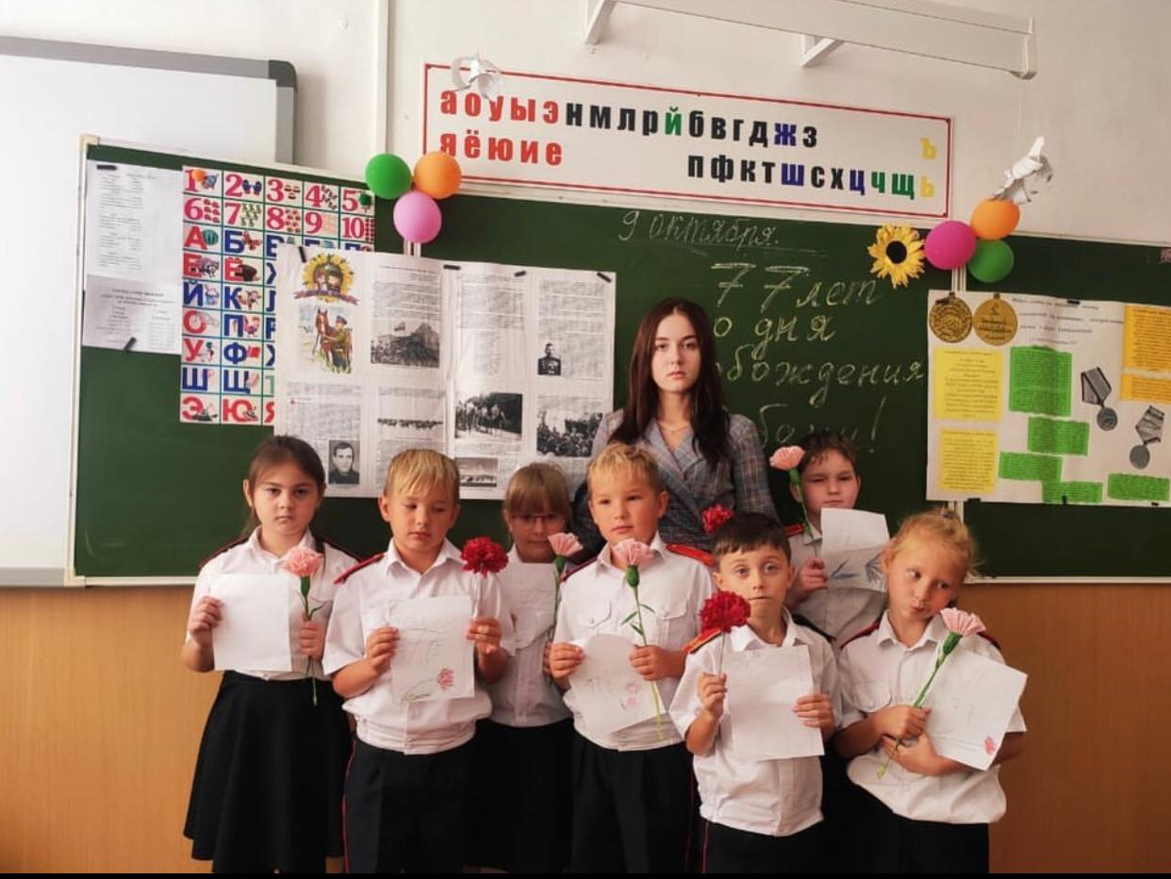
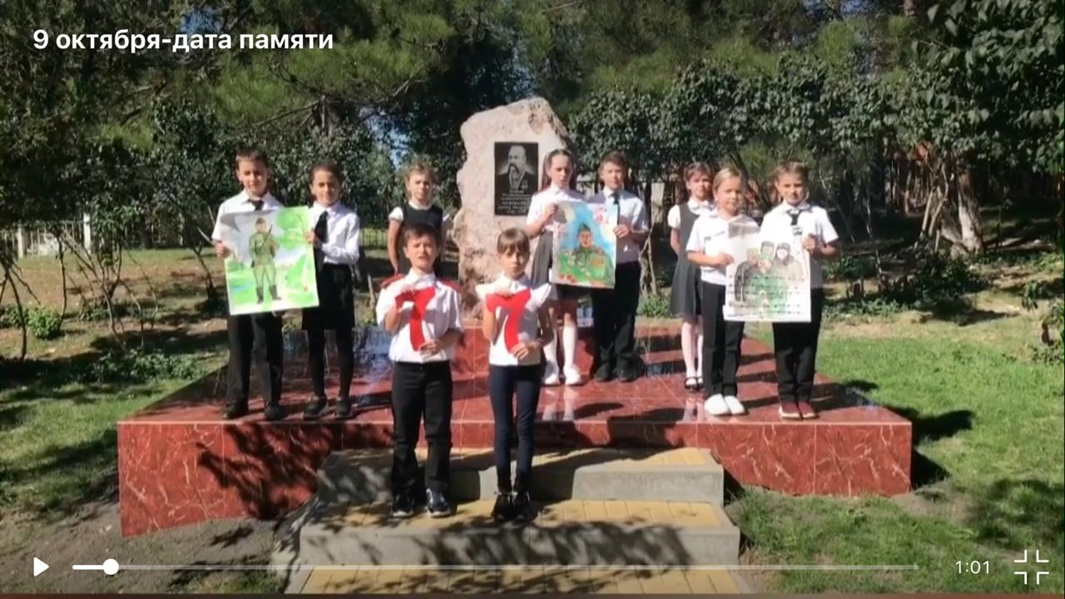
9 октября, мероприятия посвященные 77-летию Освобождения Кубани от немецко-фашистских захватчиков и Дню завершения Битвы за Кавказ

Slide 16
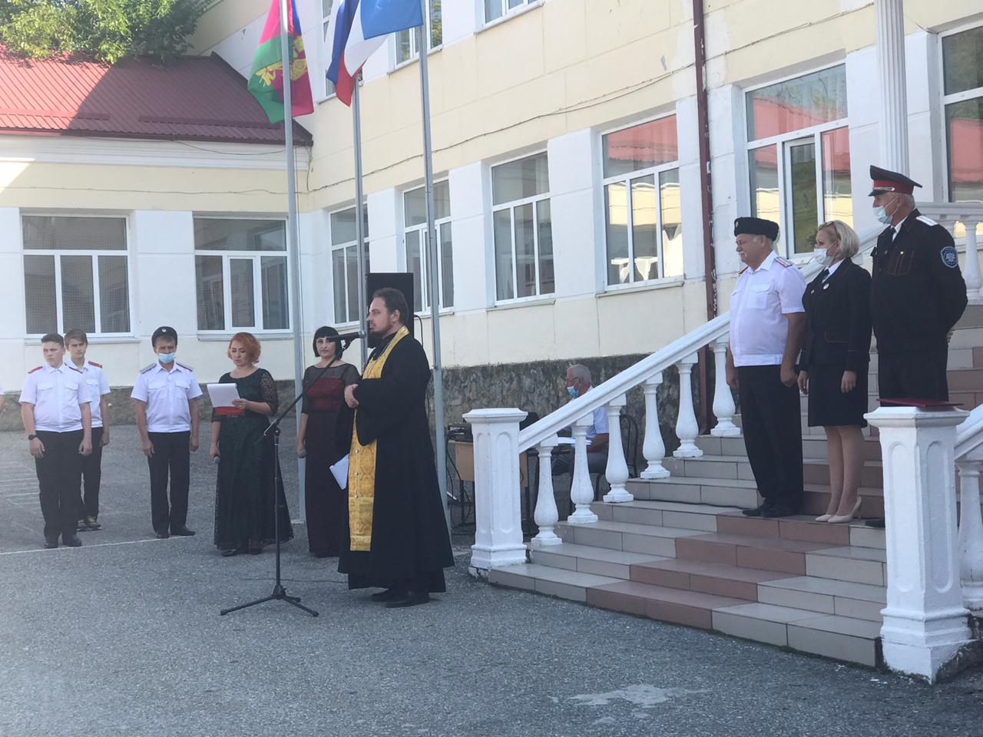
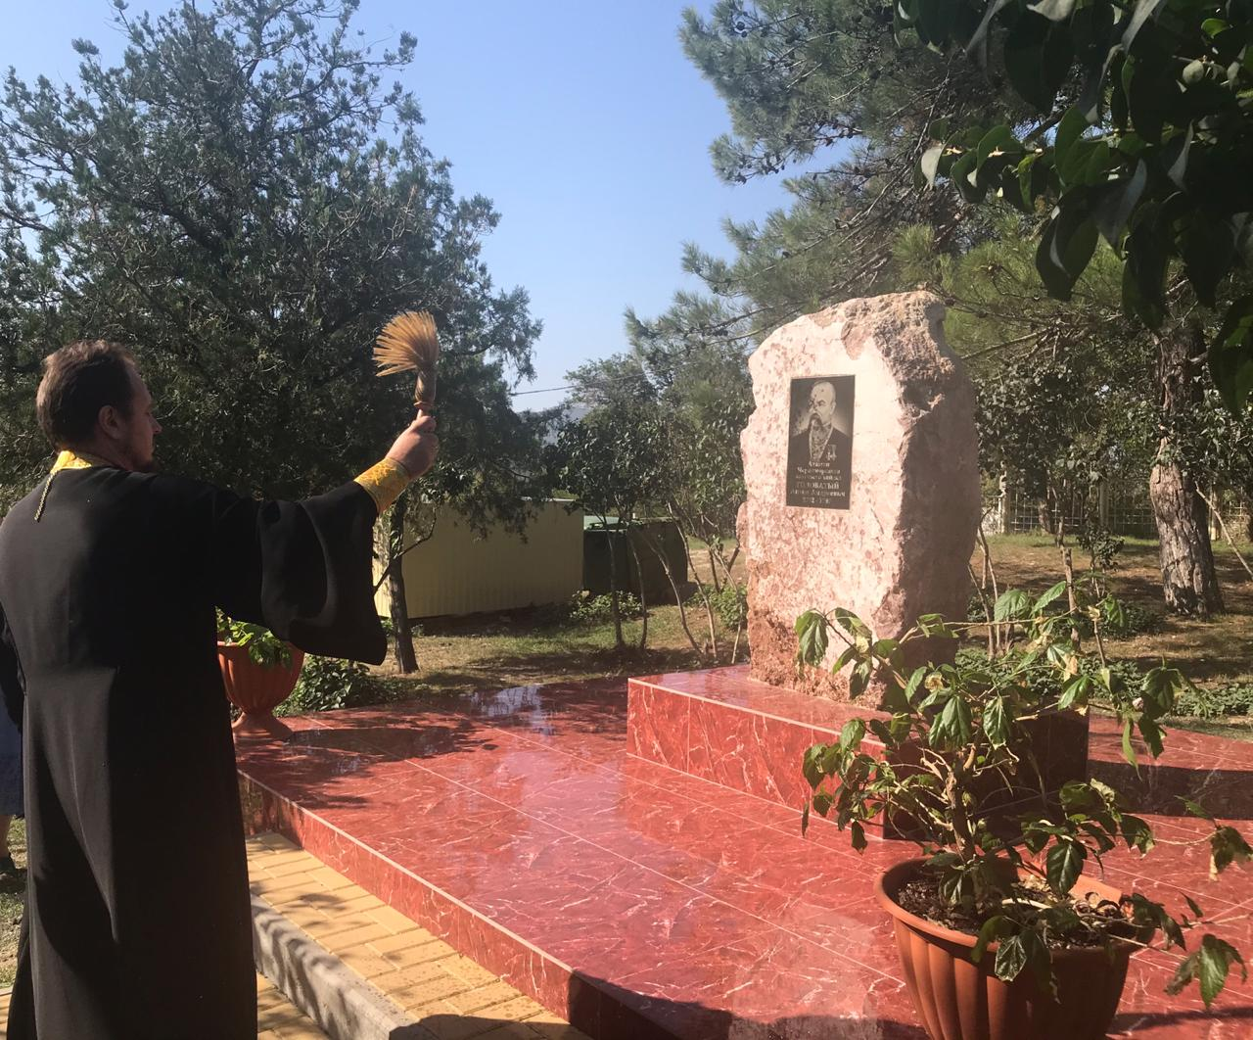
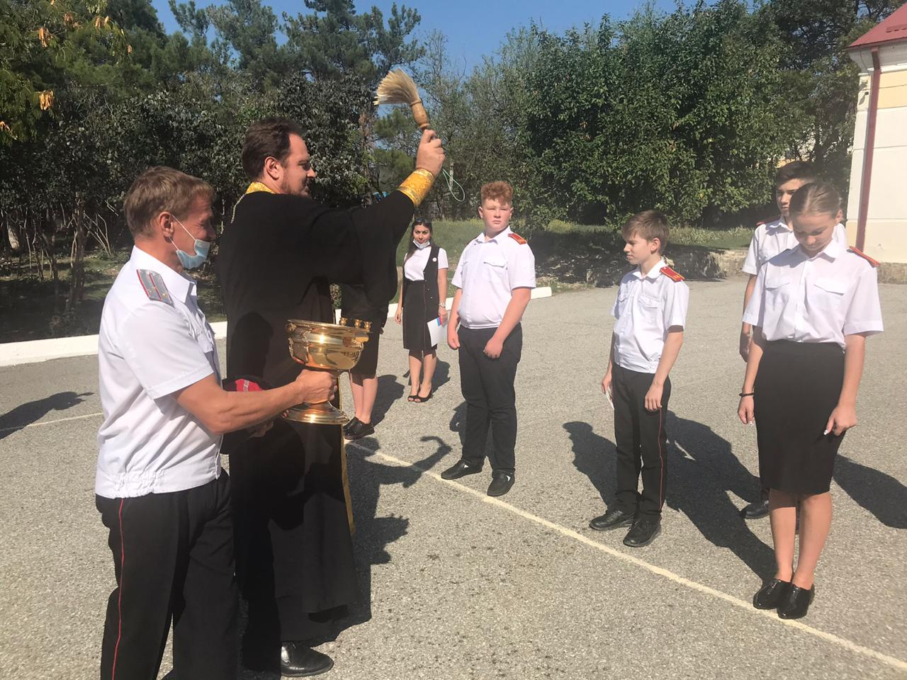
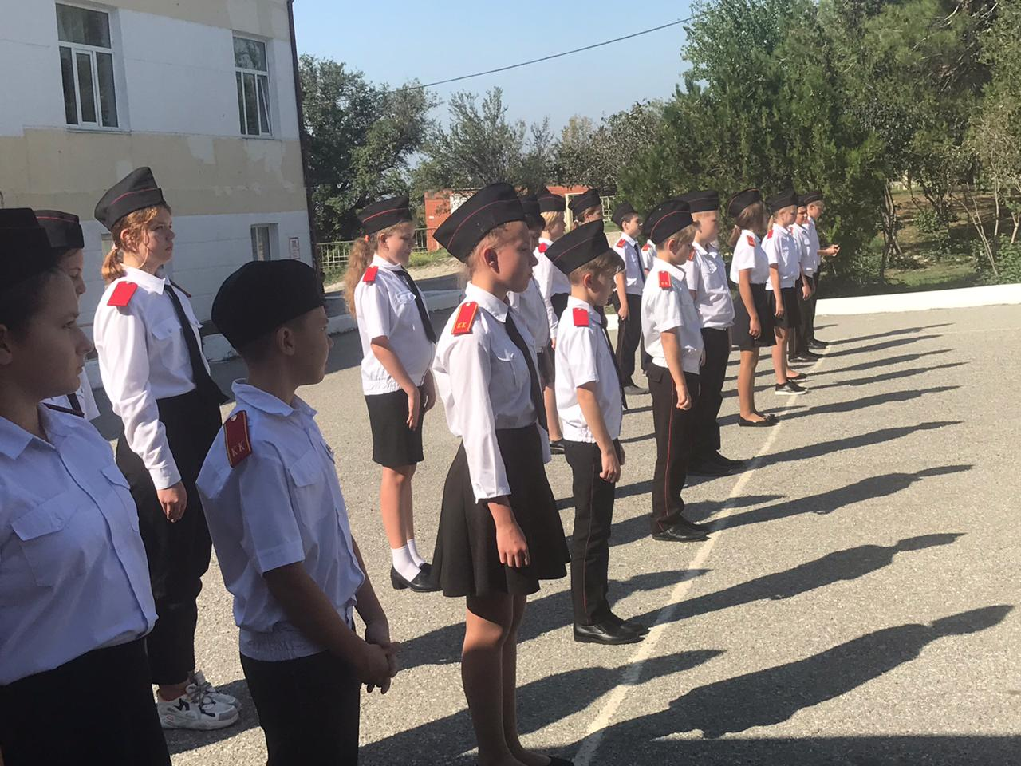
14 октября - Торжественная линейка, посвященная Дню образования Кубанского Казачьего Войска

Slide 17
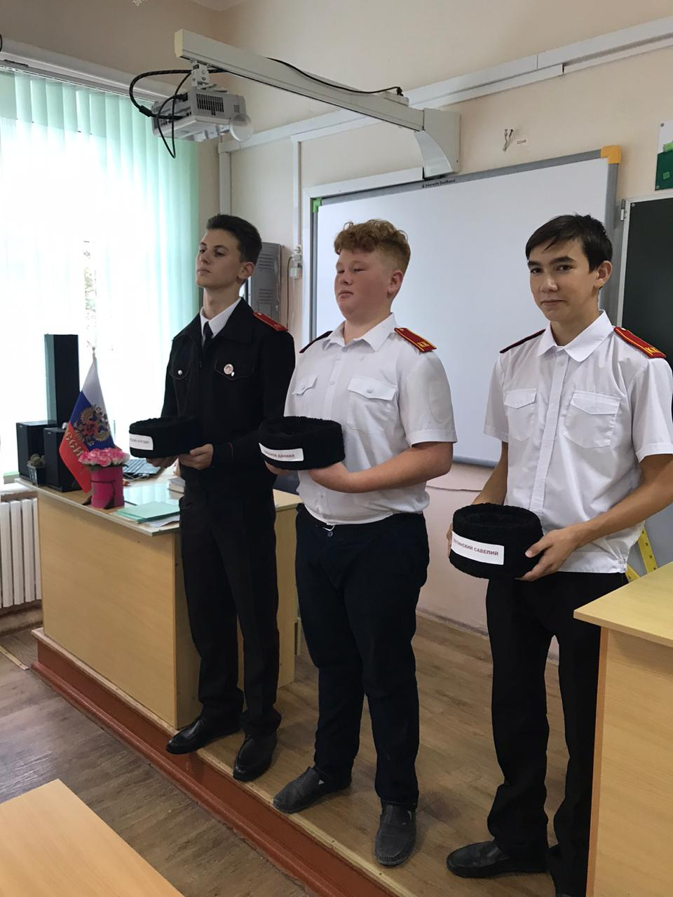
19 октября – Единый День выборов лидеров школ. Выборы атамана школы проводились согласно традициям кубанского казачества. Открытое голосование путем опускания мандата в папаху выбранного кандидата.

Slide 18
Всю информацию о проведенных мероприятиях мы размещаем на наших сайтах:
http://gel-school-10.ru
https://www.instagram.com/school_10_gel/

